Slide 1
Antibiotic Prescription in Young Children With Respiratory Syncytial Virus–Associated Respiratory Failure and Associated Outcomes
Journal Club PICU 22-12-2025
Jasper van de Pol

Slide 2
3 cassusen
Aterme geboren, zwangerschap en bevalling gb
Respiratoire insufficiëntie bij RSV bronchiolitis
hoog CRP, mogelijk bacterieel superinfect
Verschillend beleid t.a.v. starten timing AB
Notes:
1522068

Slide 3
Wat valt op?
RSV bronchiolitis 1/6e van beddencapaciteit 3 weken lang
      Ondanks uitplaatsen
      Ondanks vaccinatie → alle pt ongevaccineerd, <2 weken oud
Waarschijnlijk langere ligduur door bacteriele superinfectie bij RSV
  Verschil in beleid bij mogelijk bacterieel superinfect
      Behandelen van CRP alleen? Welke grens? Varen op kliniek
Gevolg: Toename druk op de zorg

Slide 4
Casus 2
Aterme geboren, zwangerschap en bevalling gb
Respiratoire insufficiëntie bij RSV bronchiolitis
Dag 8 RSV, dag 4 tube/beademing: CRP van 159
      afname kweken en start augmentin
      wel koorts gehad
Notes:
1522068

Slide 5
Casus 3
Aterme geboren, zwangerschap en bevalling gb
Respiratoire insufficiëntie bij RSV bronchiolitis
Dag 7 RSV, dag 2 tube/beademing: CRP van 48
      sputumkweek afgenomen, geen koorts Zo door
      bij positieve kweek en doorstijging CRP naar 248 start augmentin
Heropname vw respiratoire insufficientie, koorts, CRP 48
      geen start AB
      Bij doorstijging CRP naar 287 start augmentin
      Bij doorstijgen CRP naar 307 eenmalig genta
Notes:
1522068

Slide 6
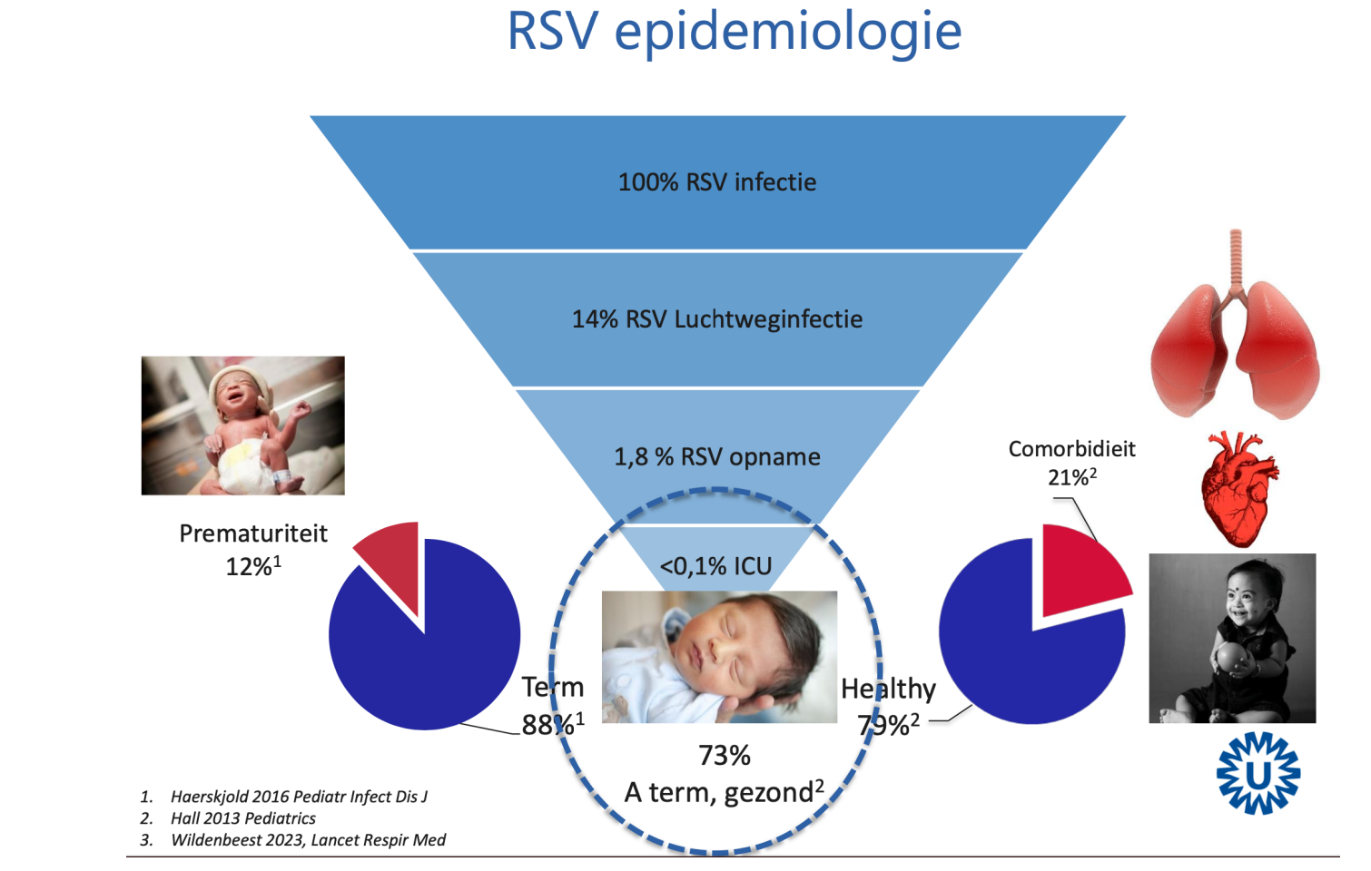
Achtergrond / cijfers

Slide 7
Achtergrond / cijfers (terugblik Journal club 15-12)
Alle baby’s geboren vanaf 1 april 2025 in het eerste levensjaar RSV-immunisatie aangeboden
Tussen dag 11-14 nirsevimab, Beyfortus® door JGZ
16-18% van PICU opnames tgv RSV jonger dan 14 dagen
Studie PICU AUMC 2006-2014: : 37.7% kinderen <2 jr met bronchiolitis had een aangetoonde bacteriele co-infectie
Lopende studies: BRICK-2 en ERIN studies ²
  ziektelast t.o.v. jaren voor vaccinatie en effectiviteit vaccinatie

Slide 8
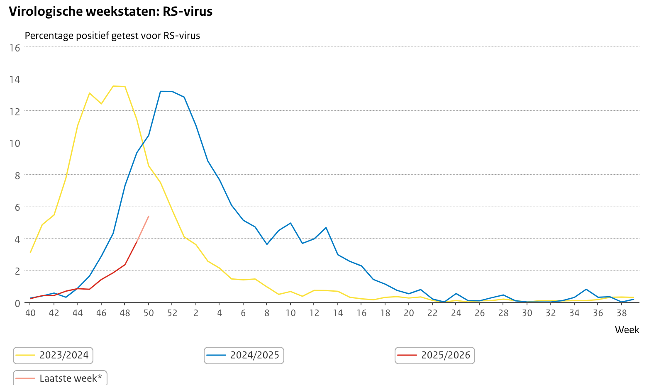
Achtegrond

Slide 9
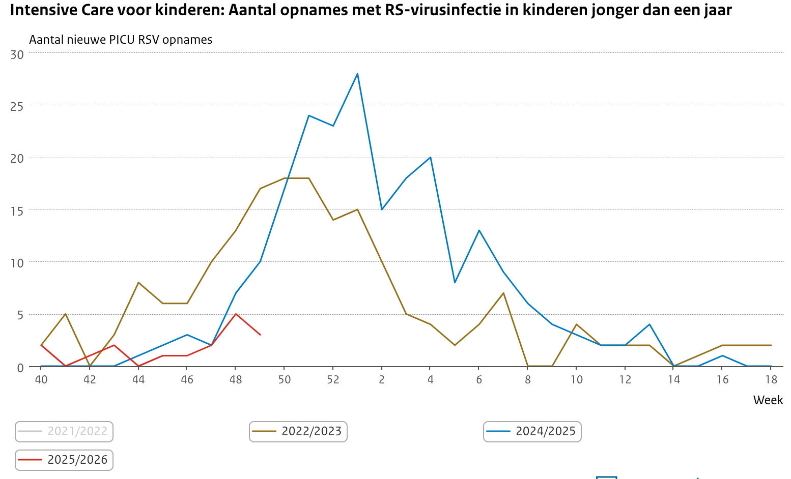
Achtegrond (figuur RIVM)

Slide 10
Vraag
Wanneer moeten we bij de huidige (verwachte) PICU populatie (ongevaccineerd, <1 maand oud) met RSV bronchiolitis met antibiotica starten ter voorkoming van langere opname door bacterieel superinfectie?
en zijn hier voorspellende variabelen voor?

Slide 11
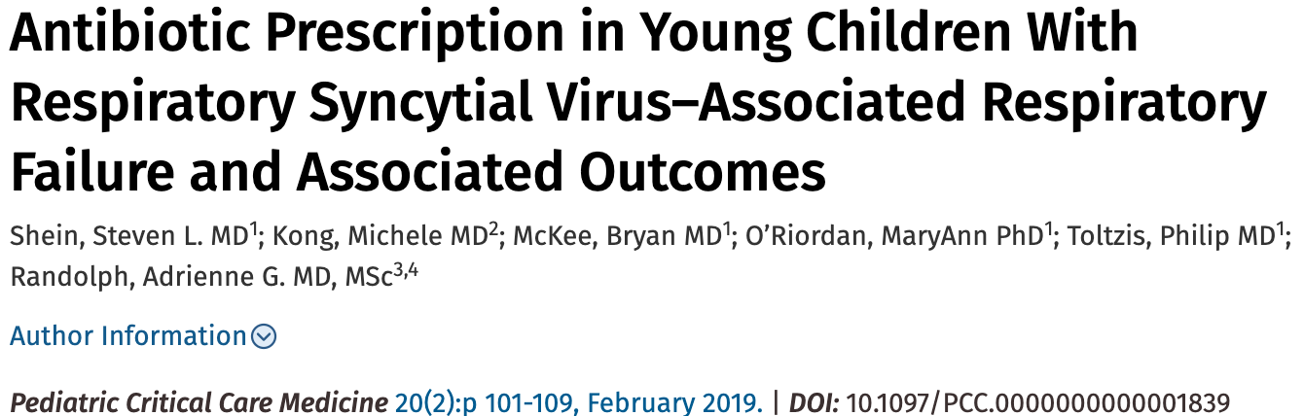
Studie

Slide 12
Studie
Doel van deze studie:
  To describe antibiotic prescribing practices during the first 2 days of mechanical ventilation among previously healthy young children with respiratory syncytial virus–associated lower respiratory tract infection
  and evaluate associations between the prescription of antibiotics at onset of mechanical ventilation with clinical outcomes.

Slide 13
Studie
Focus van Journal Club op:
  Evaluate associations between the prescription of antibiotics at onset of mechanical ventilation with clinical outcomes.
Notes:
Gezien deel 1 van de vraag/doel specifiek is voor USA en niet 1 op 1 op Nederland kan worden geprojecteerd
Dit mede doordat wij meer werken met tweedelijns en derdelijns zorg en kinderen ook zo worden doorverwezen.
Meeste kinderen komen niet rechtstreeks op de PICU zonder dat er al viraal panel is afgenomen.

Slide 14
Methoden
Retrospectieve cohort studie
46 tertiaire kinderziekenhuizen in USA
  Children Hospital Association
2012-2016
Data uit Pediatric Health Information System

Slide 15
Methoden
Inclusiecriteria
  <2 jaar
  RSV bronchiolitis of RSV pneumonie
  Opname PICU
  Beademing (MV) en neuromusculaire antagonist
Exclusiecriteria
  Chronische ziekten
  Ziekenhuisopname > 90 dagen
  Bewezen bacteriemie, meningitis of UWI
  MV meer dan 1 dag voor PICU opname gestart

Slide 16
Methoden
Definities:
‘Early antibiotic usage’: antibiotica eerste 2 dagen (beiden) MV
’no early antibiotic usage’: geen antibiotica tijdens eerste 2 dagen MV
Gekeken naar:
Trend ‘early antibiotic usage’ per jaar
Gebruik verschillende antibiotica
Variabelen: geslacht, etniciteit, verzekering, vasoactieve med, apnoe
Analyses gesplitst voor
      Leeftijd <2 maanden en > 2 maanden

Slide 17
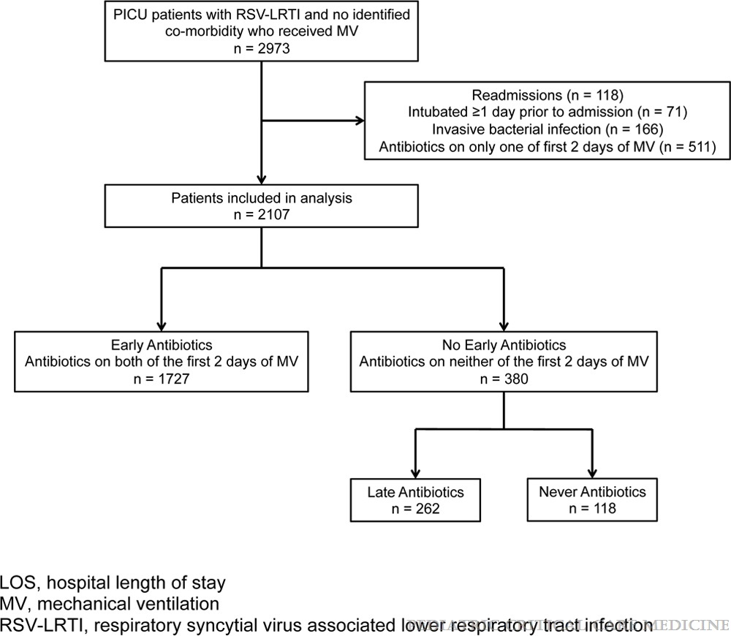
Resultaten
Figuur 1

Slide 18
Resultaten
Mediane leeftijd 1 maand
82% kreeg antibiotica in eerste 2 dagen van beademing
2012: 85,9% → 2016: 80,4% (p=0,004 trend)
Grote variatie tussen ziekenhuizen (36% tot 100%)
Duur antibiotica:
24,6% 2-3 dagen
21,9% 4-6 dagen
53,5% >6 dagen
Mediaan: 10 dagen antibiotica (early) 8 dagen (no early)

Slide 19
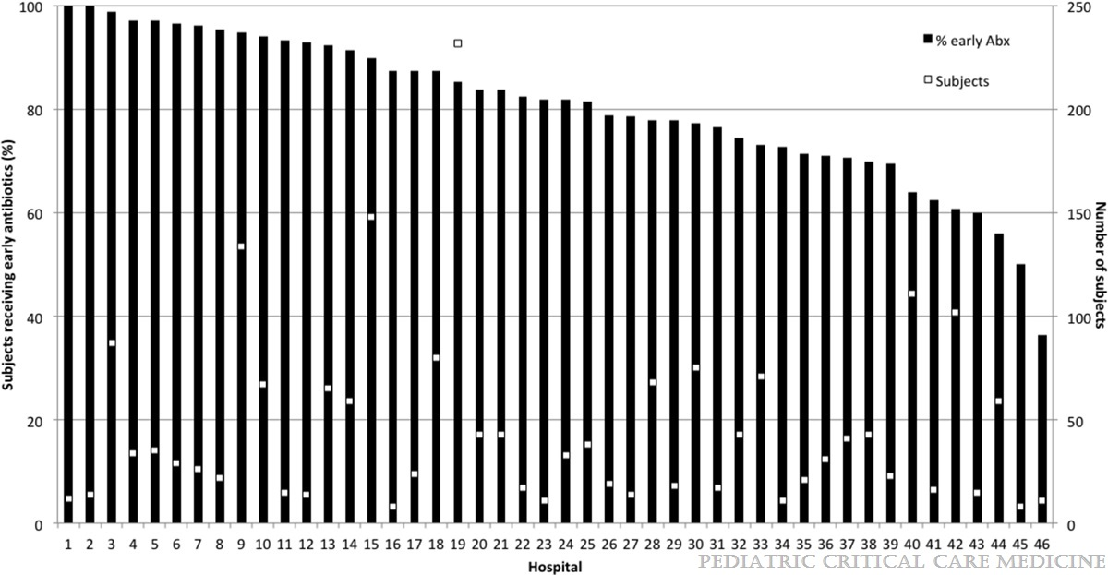
Early antibiotic usage per ziekenhuis (totale groep)

Slide 20
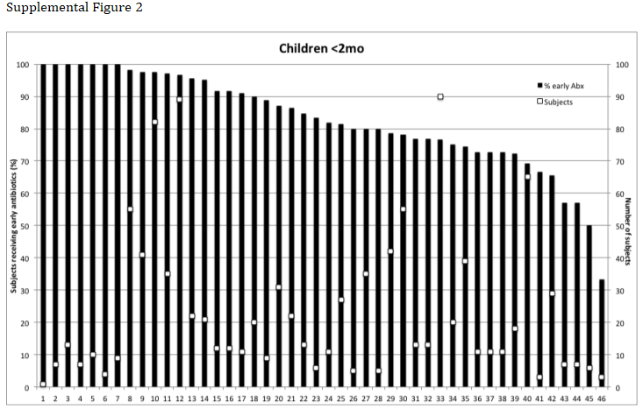
Early antibiotic usage per ziekenhuis (pt < 2 mnd)

Slide 21
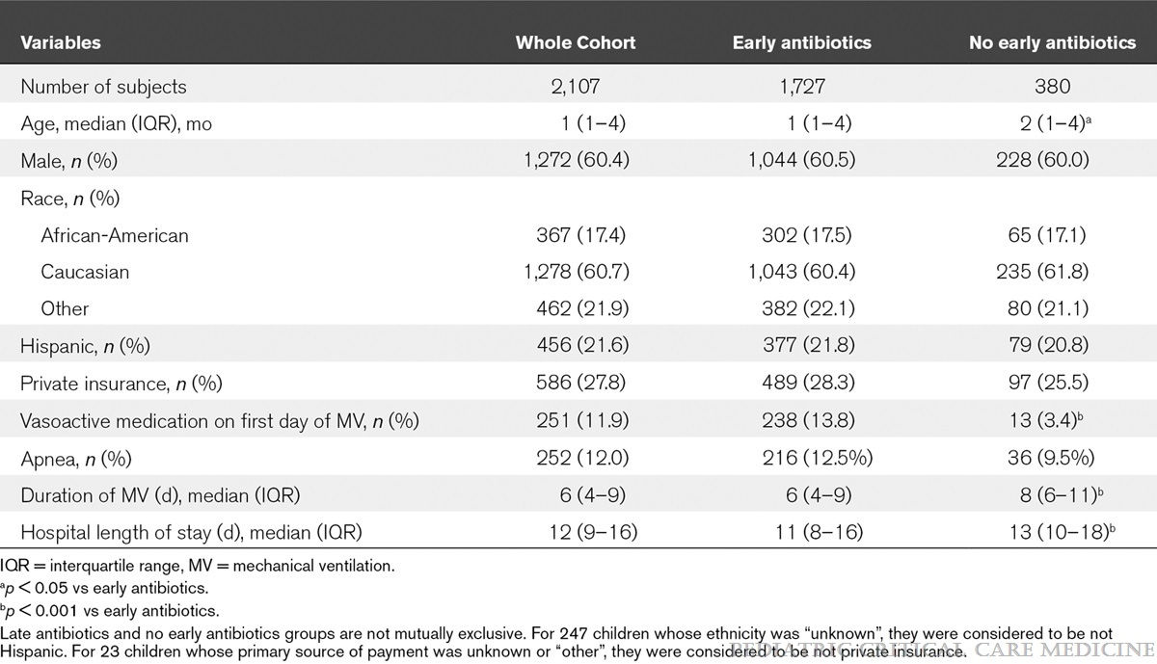
Resultaten
Notes:
the intercept is the estimated linear predictor when covariates are all zero

Slide 22
Resultaten
Antibiotica in eerste 2 dagen van beademing zorgde voor een kortere beademings- en ligduur
Ook na corrigeren voor variabelen (center, demographics, and vasoactive medication prescription) was antibiotica in eerste 2 dagen geassocieerd met:
Mechanical ventilation 1.21-day shorter
Hospital length of stay 2.07-day shorter

Slide 23
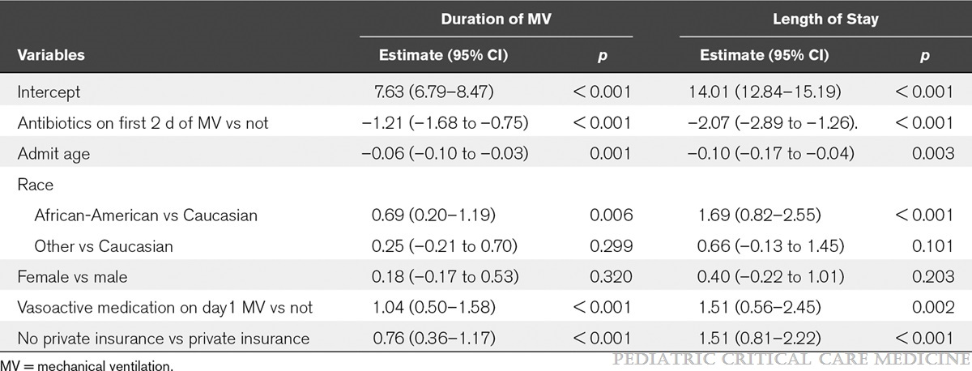

Slide 24
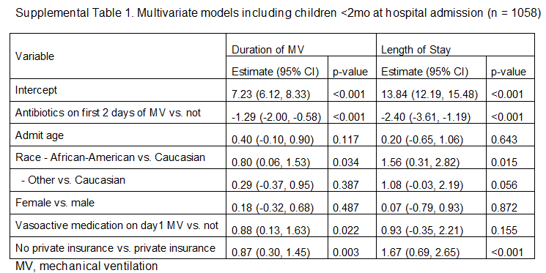
Resultaten
Notes:
Sensitiviteit
De sensitiviteit van een geneeskundige test is het percentage terecht positieve uitslagen onder de zieke personen. Het is de verhouding tussen het aantal personen die positief scoren waarbij de door de test onderzochte ziekte daadwerkelijk aanwezig is en het totaal van alle onderzochte personen met de ziekte, inclusief het aantal personen die negatief scoren en bij wie de ziekte toch aanwezig is. Het is dus een maat voor de gevoeligheid van de test voor de onderzochte ziekte. Hoe hoger de sensitiviteit van een test, hoe groter de kans dat iemand die de ziekte daadwerkelijk heeft een positieve testuitslag krijgt, dus weinig foutnegatieve uitslagen (weinig C). Een testuitslag is positief als de a-posteriori-kans (nakans, achteraf-kans) die erbij hoort groter is dan de nakans die bij het andere negatieve testresultaat hoort.
Specificiteit
De specificiteit van een geneeskundige test is het percentage terecht negatieve testuitslagen onder de niet-zieke personen, oftewel de verhouding tussen het aantal terecht negatieve uitslagen (niet ziek, negatieve uitslag) en het totaal van alle gevallen waarbij de ziekte afwezig is. Het totaal van alle gevallen waarbij de ziekte afwezig is bestaat uit een som van de gevallen waarbij een foutpositieve uitslag (loos alarm) is verkregen en de gevallen die een terechte negatieve uitslag kregen. Zie de formules hieronder. Dus hoe hoger de specificiteit van een test, hoe groter de kans dat iemand die de ziekte niet heeft, een negatief testresultaat krijgt. Een hoge specificiteit betekent weinig foutpositieve uitslagen (weinig B).

Slide 25
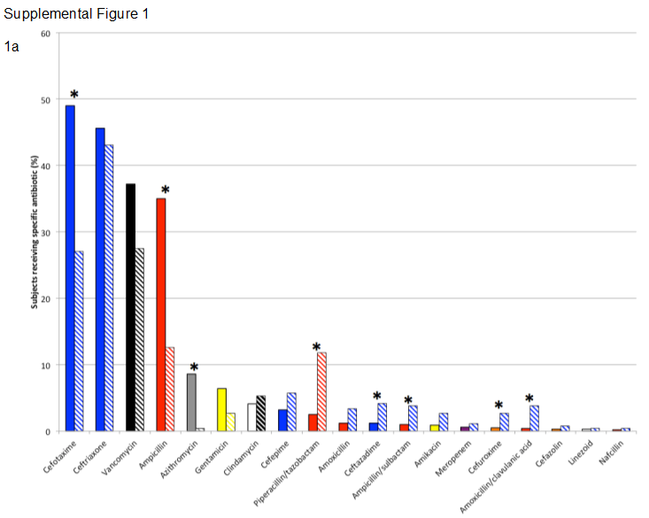
Notes:
No single antibiotic was prescribed to greater than 50% of children, five different drugs were prescribed to greater than 10% of children, and nine drugs were prescribed to greater than 5% of children. Cefotaxime, ampicillin, and azithromycin were more likely to be prescribed in the early antibiotic group, and piperacillin/tazobactam, ceftazadime, ampicillin/sulbactam, cefuroxime, and amoxicillin/clavulanic acid were more likely to be prescribed in the late antibiotic group.

Slide 26
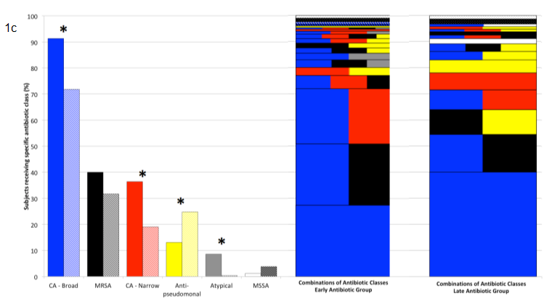
Notes:
When classified by chemical structure, late-generation cephalosporins (93.1% vs 76.0%) and macrolides (8.6% vs 0.4%) were more likely to be prescribed in the early antibiotic group, and early-generation cephalosporins (0.9% vs 3.4%) were more likely to be prescribed in the late antibiotic group (all p < 0.001) (Supplemental Fig. 1b, Supplemental Digital Content 1, https://links.lww.com/PCC/A853). When classified functionally, antibiotics indicated for common CA and atypical pathogens were more likely to be prescribed in the early antibiotic group, and antibiotics effective against Pseudomonas aeruginosa (13.1% vs 24.8%) were more likely to be prescribed in the late antibiotic group (all p < 0.001)

Slide 27
Discussie
Groot aantal patiënten verspreid over 46 centra via PHIS database
Relatief homogene data door veel exclusie criteria
Duidelijke conclusie: minder beademings- en ligdagen bij ‘’early antibiotic usage’
  Zowel bij totale groep als in subgroepen
Resultaten gelijk bij kinderen <2 maanden

Slide 28
Discussie
Effect retrospectieve studie
relatief weinig patienten in de “no early antibiotics” group
Geen causaal verband te leggen
Gebruik neuromusculaire antagonist in inclusiecriteria
  Veel data verloren?
Geen gebruik van een illness severity score
  ipv daarvan gebruik gemaakt van wel/geen vasoactieve medicatie
Notes:
The reader may wonder whether there were differences between and within centers in ventilation and extubation preferences, which could have an effect on the duration of MV.

Slide 29
Discussie
Behandeling bias
  Alleen AB gebruik op de PICU (geen data van voor PICU opname)
  Wel gekeken naar duur AB, maar niet naar duur AB vs uitkomst
Selectie bias
  511 pt niet meegenomen vanwege AB op 1 van eerste 2 dagen MV
Weinig veriabelen, potentiele confounders?
  beademing methode, intubatie/extubatie,criteria, medicatie gebruik morbiditeit/mortaliteit
Niet gekeken naar aangetoonde infecties d.m.v. positieve kweken
Notes:
which may be important given the improved outcomes from early antibiotic treatment in PICU patients with severe infections
The reader may wonder whether there were differences between and within centers in ventilation and extubation preferences, which could have an effect on the duration of MV.

Slide 30
Conclusie
Wanneer moeten we bij de huidige (verwachte) PICU populatie (ongevaccineerd, <1 maand oud) met RSV bronchiolitis met antibiotica starten ter voorkoming van langere opname door bacterieel superinfectie?
Bij kinderen <2 maanden met RSV bronchiolitis zorgt antibiotica in de eerste twee beademingsdagen voor een korte beademings- en ligduur op de PICU.

Slide 31
Implicaties voor de PICU WKZ
      1. Is het resultaat van de studie relevant voor PICU WKZ?
  Nee, door behandelingsbias, selectiebias en relatief weinig variabelen moeilijk over te nemen. Tevens ander zorgsysteem.
  Advies: prospectief studie kijken naar Nederlandse PICU populatie na vaccinatie
  2. Indien Ja:
  a. Wat zou je willen implementeren voor de PICU WKZ?
  b. Is het nodig om een colloquium in te plannen met experts om dit vorm te geven?
Notes:
Prospectieve studie al wel door Sarah Hak gedaan voor alle kinderen, nu interessant voor huidige PICU populatie na start RSV vaccinatie middels nirsevimab

Slide 32
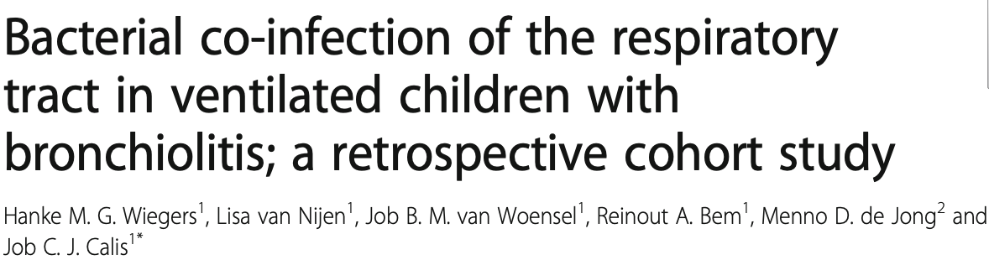
Studie 2: Nederlandse studie
BMC infectious diseases
BMC infectious diseases

Slide 33
Methode
Retrospectieve cohort studie PICU Emma Kinderziekenhuis
2012-2016
Kinderen <2 jaar met bronchiolitis en noodzaak beademing

Slide 34
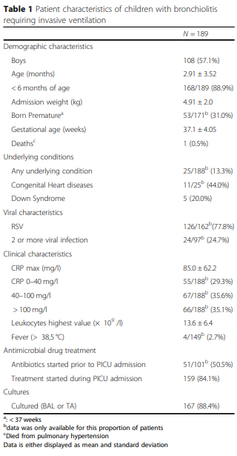
Resultaten
167 kinderen met kweken
63 (37.7%) aangetoonde bacteriele co-infectie
82,5% van co-infecties <48uur na intubatie
50,5% had al AB voor PICU opname
Slechts 4% had koorts

Slide 35
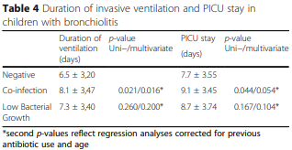
Resultaten
Beademings- en ligduur waren langer bij kinderen met een co-infectie t.o.v. negatieve kweken

Slide 36
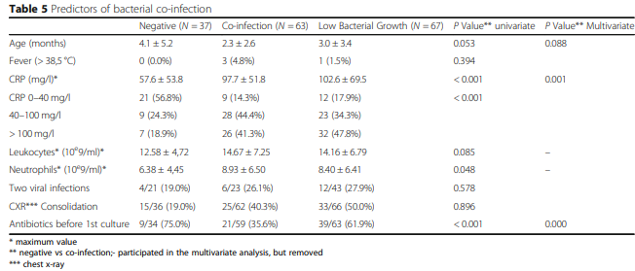
Resultaten
Hoog CRP was geassocieerd met bacteriele co-infectie (p=0.001).
  Een CRP van >40mg/L had een sensitiviteit van 85,7% en een specificiteit van 56,8%.

Slide 37
Discussie
Nederlands studie op de PICU
Gekeken naar positieve kweken ipv alleen antibiotica gebruik
Kortere beademings- en ligduur van 2 dagen, klinisch significant
  Komt overeen met andere studies

Slide 38
Discussie
Kinderen <2 jaar
Selectie bias
  Mogelijk data verloren doordat 50% al antibiotica had gekregen voorafgaand aan kweken op de PICU
  Niet elk kind op de PICU werd gekweekt (90% wel)
Studie niet gesplitst voor RSV en andere virale bronchiolitis
  Wel groot gedeelte RSV positief (77,8%)
Voor het CRP werd maximale CRP gebruikt

Slide 39
Implicaties voor de PICU WKZ
      1. Is het resultaat van de studie relevant voor PICU WKZ?
  Niet standaard AB starten
  Mogelijk wel eerder AB starten bij hoog CRP na afname van kweken
  Maar 4% had koorts, dus niet een reden AB uit te stellen?
  2. Indien Ja:
  a. Wat zou je willen implementeren voor de PICU WKZ?
  b. Is het nodig om een colloquium in te plannen met experts om dit vorm te geven?
Notes:
dan gram-negative en S. Aureus dekkend

Slide 40
